Slide 1
第八章语法制导翻译和中间代码
编译中的语义处理的功能：语法结构的静态语义及翻译。
中间代码（中间语言）是复杂性在源程序语言和目标语言之间的一种表示形式。

Slide 2
主要内容
语义处理
语义形式化
属性文法
语法制导翻译
中间代码
一些语句的翻译

Slide 3
语义处理
语
法
分
析
后
的
源
程
序
⇒
语义处理
程序设计语言的语义
静态语义是对程序约束的描述，这些约束无法通过抽象语法规则来妥善地描述，实质上就是语法规则的良形式条件，它可以分为类型规则和作用域/可见性规则两大类，包括：类型相容性、变量先声明后引用、名称相关要求 动态语义：程序单位描述的计算
编译程序的语义处理工作：静态语义审查、解释执行动态语义（计算）生成代码...

Slide 4
语义形式化 语义建模
文法模型---- 属性文法
命令式或操作式模型 ----- 操作语义学
应用式模型-----指称语义学
公理式模型-----公理语义学
规格说明模型-----代数数据类型

Slide 5
属性文法
表达式文法 E—>T+T| T or T
T—>n | b
E→T¹ + T²
{ T¹.type = int
T².type= T¹.type E.type :=int}
E →T¹ or T²
{ T¹.type = bool
T².type= T¹.type
E.type :=bool}
T → n
{ T.type := int}
T → b
{ T.type := bool}
一个属性文法包括一个上下文无关文法和一系列语义规则，这些语义规则依附在文法的每一条产生式上。在语法分析时完成相应语义规则描述的动作，从而实现语义处理。

Slide 6
属性文法的定义
属性文法(attribute grammar)是一个三元组:A=(G,V,F),其中
G:是一个上下文无关文法
V:有穷的属性集,每个属性与文法的一个终结符或非终结符相连,
F:关于属性的属性断言或谓词集.每个断言与一个产生式相联.而此断言只引用该产生式左端或右端的终结符或非终结符相联的属性

Slide 7
语言的翻译
一个翻译是符号串对的一个集合。在一个编译程序定义的翻译中，符号串对是源程序和目标程序。各个编译阶段定义一个翻译，词法分析：（字符串，单词串）语法分析：（单词串，语法树）代码生成（语法树，汇编语言）
设Σ是输入字母表且Δ是输出字母表。定义由语言 L1⊆ Σ*到语言L2 ⊆ Δ*的一个翻译是由Σ*到 Δ*的一个关系T,使得T的定义域为L1且T的值域为L2 。使(x,y) ∈T的句子y叫做x的一个输出。

Slide 8
语法制导的翻译
直观地说，一个语法制导翻译的基础是一个文法，其中翻译成分依附在每一产生式上。
例1： 下列翻译模式，它定义翻译，即对每个输入x，其输出是x的逆转。定义此翻译的规则是
产生式
翻译成分
(1)s→0s
(1)s=s0
(2)s→1s
(2)s=s1
(3)s→ ε
(3)s=ε

Slide 9
输入输出对可由(α,β)表示，其中α是输入句子形式而β是输出句子形式。
(S,S)开始用产生式s→0s来扩展得到(0S,S0).
再用一次规则(1)，得到(00S,S00)。
再用规则(2)，就得到(001S,S100)。
然后应用规则(3)并得到(001,100)。

Slide 10
例2
把下述产生式定义的算术表达式映射到逆波兰式：
产生式
翻译成分
E→E+T
E=ET+
E →T
E=T
T →T∗F
T=TF∗
T →F
T=F
F →(E)
F=E
F →a
F=a

Slide 11
产生式
翻译成分
E→E+T
E=ET+
E →T
E=T
T →T∗F
T=TF∗
T →F
T=F
F →(E)
F=E
F →a
F=a
确定输入a+a∗a的输出：
(E,E)⇒(E+T,ET+)
⇒(T+T,TT+)
  ⇒(F+T,FT+)
  ⇒(a+T,aT+)
  ⇒(a+T∗F,aTF∗+)
  ⇒(a+F∗F,aFF∗+)
  ⇒(a+a∗F,aaF∗+)
  ⇒(a+a∗a,aaa∗+)

Slide 12
例3
(1)E→T¹ + T² { if T¹.type = int and T².type= int
then E.type :=int
else error}
(2)E →T¹ or T² { if T¹.type = bool and T².type=bool
then E.type :=bool
else error}
(3)T → n { T.type := int}
(4)T → b { T.type := bool}

Slide 13
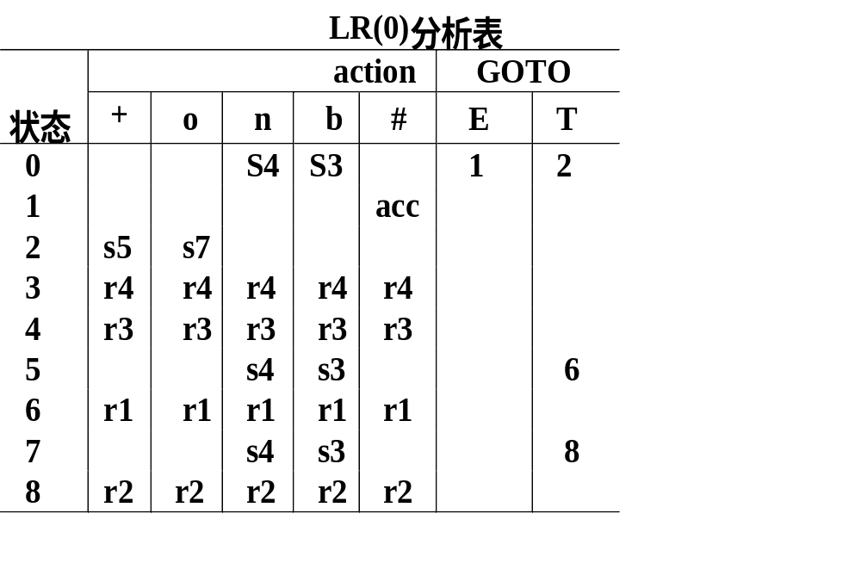

Slide 14
w =n + n
E→T1 + T2 { if T1.type = int and T2.type= int
then E.type :=int
else error}
E →T1 or T2 { if T1.type = bool and T2.type=bool
then E.type :=bool
else error}
T → n { T.type := int}
T → b { T.type := bool}
4
n
int
o
#
--
2
T
int
6
T
int
o
#
--
5
+
---
2
T
int
5
+
---
o
#
--
2
T
int
o
#
--
1
E
int
o
#
--
4
n
int
5
+
---
2
T
int
o
#
--

Slide 15
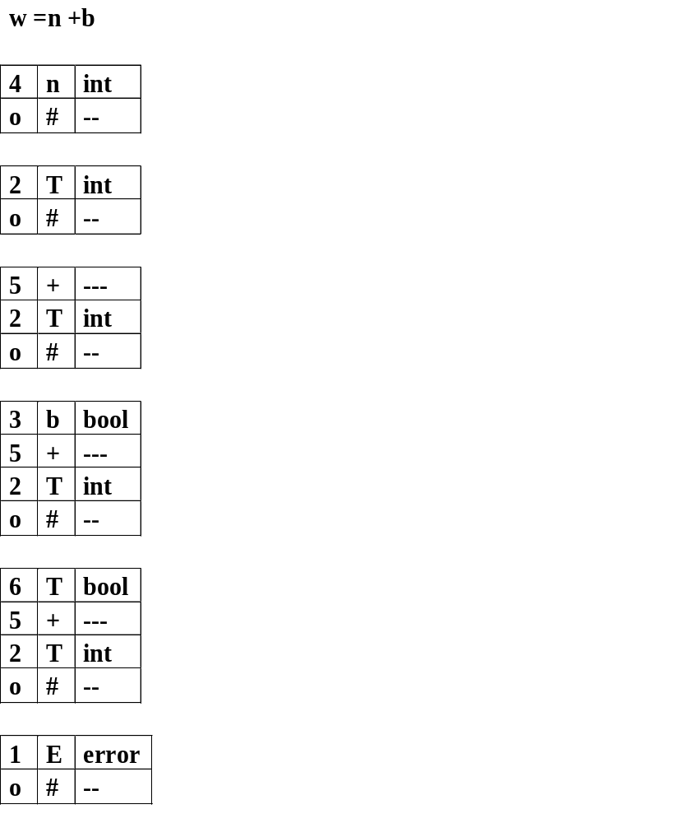
E→T1 + T2 { if T1.type = int and T2.type= int
then E.type :=int
else error}
E →T1 or T2 { if T1.type = bool and T2.type=bool
then E.type :=bool
else error}
T → n { T.type := int}
T → b { T.type := bool}

Slide 16
中间代码
中间代码是源程序的一种内部表示，不依赖目标机的结构，易于机械生成目标代码的中间表示。
中间代码逻辑结构清楚；利于不同目标机上实现同一种语言；利于进行与机器无关的优化；这些内部形式也能用于解释。
中间代码的几种形式：
逆波兰、四元式、三元式、间接三元式、树

Slide 17
逆波兰和四元式
例 : A + B * ( C - D ) + E / ( C - D ) ^N
逆波兰 : A B C D - * + E C D – N ^ / +
四元式 : (1) ( - C D T1 )
(2) ( * B T1 T2)
(3) ( + A T2 T3)
(4) ( - C D T4)
(5) ( ^ T4 N T5)
(6) ( / E T5 T6)
(7) ( + T3 T6 T7)

Slide 18
三元式
例 : A + B * ( C - D ) + E / ( C - D ) ^N
三元式: (1) ( - C D )
(2) ( * B (1) )
(3) ( + A (2) )
(4) ( - C D )
(5) ( ^ (4) N )
(6) ( / E (5) )
(7) ( + (3) (6) )

Slide 19
间接三元式
例 : A + B * ( C - D ) + E / ( C - D ) ^N
间接三元式 : 间接三元式序列 间接码表
(1) ( - C D ) （1）
(2) ( * B (1) ) （2）
(3) ( + A (2) ) （3）
(4) ( ^ (1) N ) （1）
(5) ( / E (4) ) （4）
(6) ( + (3) (5) ) （5）
（6）

Slide 20
简单赋值语句的翻译
语义属性：id.name, E.place
函数：lookup(id.name) ;
过程：emit(t := arg1 op arg2);
newtemp;

Slide 21
简单赋值语句的属性文法
(1) S →id := E { P:=lookup (id.name) ;
if P≠nil then emit( P“:=”E.place)
else error }
(2) E→E¹+E² {E.place:= newtemp;
emit(E.place“:=” E¹.place“+”E².place)}
(3) E→ - E¹ { E.place:=newtemp;
emit(E.place“:=”“uminus” E¹.place)}
(4) E→( E¹) { E.place:= E¹.place}
(5) E→id {E.place:=newtemp;
    P:=lookup(id.name);
if P≠nil then E.place:=Pelse error}

Slide 22
布尔表达式的翻译
布尔表达式用于计算逻辑值
  同算术表达式一样计算
  采用某种优化措施
布尔表达式用于作为控制语句的条件

Slide 23
布尔表达式的属性文法
(1) E→E¹ or E² {E.place:= newtemp;
emit(E.place“:=” E¹.place“or”E².place)}
(2) E→E¹ and E² {E.place:= newtemp;
emit(E.place“:=” E¹.place“and”E².place)}
(3) E→ not E¹ { E.place:=newtemp;
emit(E.place“:=”“not” E¹.place)}
(4) E→( E¹) { E.place:= E¹.place}
(5) E→id₁ relop id₂ {E.place:=newtemp;
    emit(“if” id₁.place relop id₂.place “goto”nextstat+3);
    emit(E.place“:=”“0”);
    emit(“goto” nextstat+2);
    emit(E.place“:=”“1”);}
(6) E→ true { E.place:=newtemp;
emit(E.place“:=”“1” )}
(7) E→ not E¹ { E.place:=newtemp;
emit(E.place“:=”“0”)}

Slide 24
控制语句中布尔表达式的翻译
控制语句:S→ if E then S 1 else S2
| if E then S 1
|while E do s1
E.true
E的代码
E.false
E.true:
S1的代码
goto out
E.false:
S2的代码
out:

Slide 25
把条件转移的布尔表达式E翻译成仅含条件真转和无条件转的四元式
E:a rop b
if a rop b goto E.true
goto E.false
例如：a<b or c<d and e<f
可翻译成如下四元式：
(1
) if a<b
goto
E.true
(2)
goto (3)
(3)
if c<d
goto (5)
(4)
goto
E.false
(5)
if e<f
goto
E.true
(6)
goto
E.false
(
翻译
不是最优
)

Slide 26
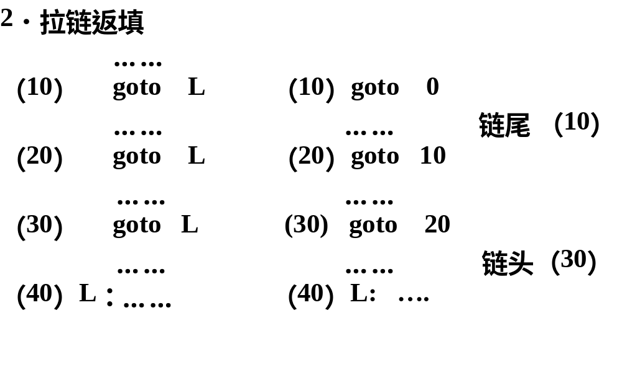

Slide 27
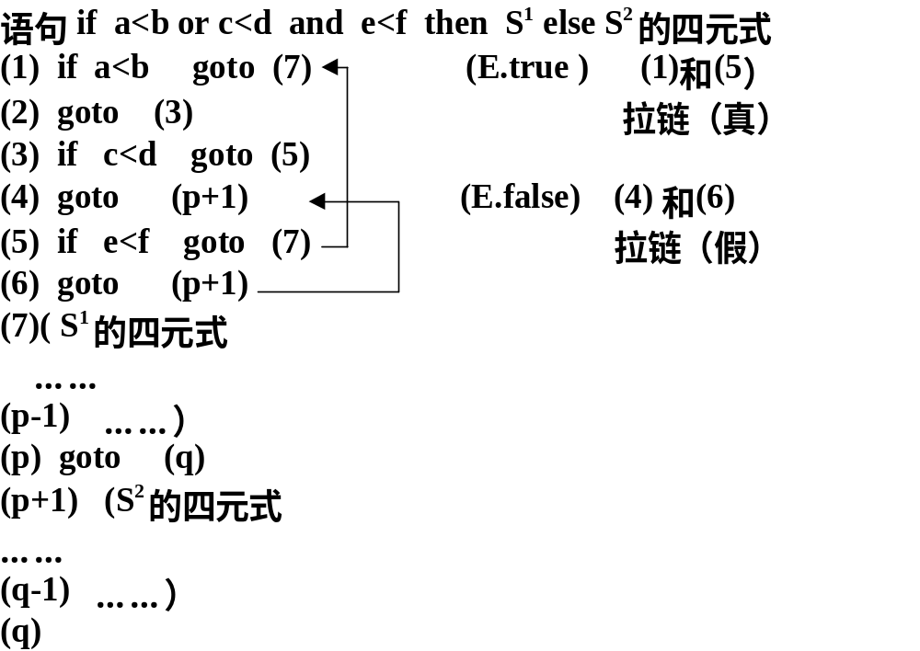

Slide 28
(1)
if a<b
goto (
E.true )
(2)
goto (3)
(3
) if c<d
goto (5)
(4
)
goto
(
E.false)
(5
) if e<f
goto (
E.true )
(6
)
goto
(
E.false)
(
E.true)( S
1
的四元式序列
……
……）
(
p
)
goto
(q)
(
E.false)
(
S
2
的四元式序列
……
(q-1)
……）
(q)

Slide 29
控制条件中语义描述使用的变量和过程
语义变量：
E.true： “真”链
E.false：“假”链 。
E.codebegin ： E的第一个四元式
nextstat：下一四元式地址
语义过程：
emit( )输出一条四元式，而且nextstat+1
merge(p1, p2) ：把p1的链头填在p2的链尾
backpatch(p,t)：把p所链接的每个四元式的第四区段都填为t

Slide 30
merge(p1, p2)的示例
merge(p1, p2) ：把p1的链头填在p2的链尾。
例：merge(p1, p2)
(p10) 0
……
p1链 (p100) p10
……
(p20) 0
……
p2链 (p200) p20
……
P1=p100
P2=p200
p100

Slide 31
布尔表达式一种翻译方案
(1)
E
→
E
1
or E
2
{ backpatch(E
1
.false, E
2
.Codebegin);
E.Codebegin:= E
1
.codebegin;
E.true:=merge(E
1
.true, E
2
.true)
E.false:= E
2
.false}
(2)
E
→
E
1
and E
2
{ backpatch(E
1
.true, E
2
.codebegin);
E.Codebegin:= E
1
.codebegin;
E.true:= E
2
.true;
E.false:= merge(E
1
.false, E
2
false);}
(3) E
→
not E
1
{ E.true:= E
1
.false;
E.Codebegin:= E
1
.codebegin;
E.false:= E
1
.true

Slide 32
(4) E→(E¹) { E.true:= E¹.true;
E.Codebegin:= E¹.codebegin;
E.false:= E¹.false}
(5) E→id1 rop id2 { E.true:=nextstat;
E.Codebegin:=nextstat;
E.false:=nextstat+1;
emit(‘if’ id1.place ‘rop’ id2.place ‘goto’–);
emit(‘goto’-)}
(6) E→true { E.true:=nextstat;
E.codebegin:=nextstat;
emit(‘goto’-) }
(7) E→true {E.false:=nextstat;
E.codebegin:=nextstat;;
emit(‘goto’-)}

Slide 33
以表达式 a<b or c<d and e<f 为例:
在归约a<b到E时，产生2个四元式
100： if a<b goto –
101： goto –
由c<d归约E时产生四元式
102：if c<d goto –
103：goto –
把e<f归约成E时产生四元式
104：if e<f goto –
105：goto -

Slide 34
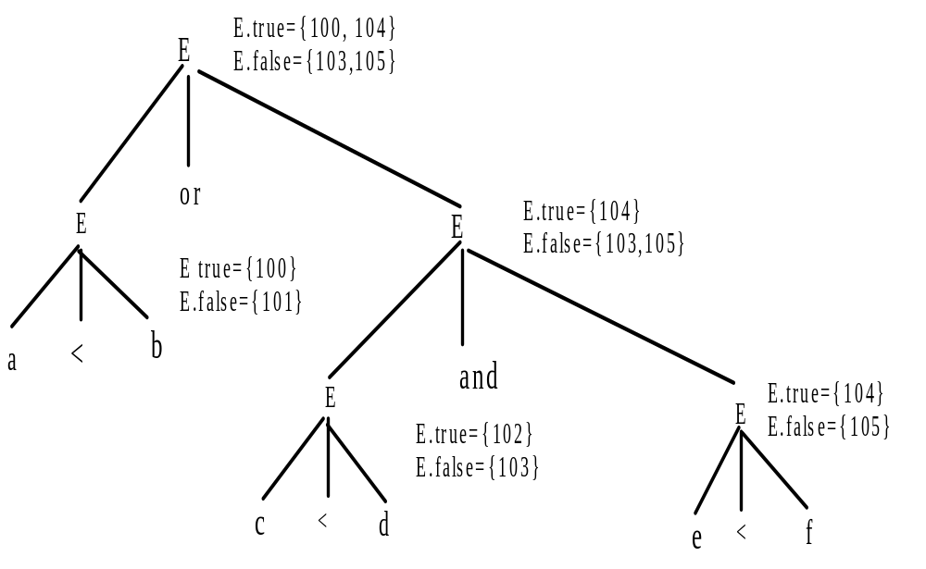
100：if a<b goto –
101：goto
102：if c<d goto
103：goto –
104：if e<f goto
105：goto
100：if a<b goto –
101：goto 102
102：if c<d goto 104
103：goto –
104：if e<f goto 100
105：goto 103

Slide 35
条件转移语句
S → CS¹
|T^{P}S²
|W^{d}S³
|begin L end
|A
L → L^{S}S¹
|S²
C → if E then
T^{P}→ CS else
W^{d}→ W E do
W→ while
L^{S}→ L;
条件转移语句:
S → if E then S¹ else S²
| if E then S¹
|while E do S¹
|begin L end
|A
L → L;S
|S

Slide 36
包含条件转移语句属性文法
S → CS¹ { S.chain=merg(C.chain, S¹.chain)}
S → T^{P}S² { S.chain=merg(T^{P}.chain, S².chain)}
S → W^{d}S³ { backpatch(S³.chain, W^{d}.codebegin)
emit(goto W^{d}.codebegin)
S.chain= W^{d}.chain}
S → begin L end {S.chain = L.chain }
S → A { S.chain = 0 }
L → L^{S}S¹ { L.chain = S¹.chain }
L → S² { L.chain = S².chain }
C → if E then
{ backpatch(E.true, nextstat)
C.chain = E.false }

Slide 37
T^{P}→ CS else
{ q=nextstat
emit (goto )
backpatch(C.chain, nextstat)
T^{P}.chain = merg(S.chain,q) }
W→ while { W.codebegin= nextstat }
W^{d}→ W E do
{ backpatch(E.true, nextstat)
W^{d}.chain=E.false
W^{d}.codebegin = W.codebegin }
L^{S}→ L; { backpatch(L.chain, nextstat) }

Slide 38
条件转移语句的翻译示例
100 (if a<b goto 102)
101 (goto 107)
102 (if c<d goto 104)
103 (goto 100)
104 (t:=y+z)
105 (x:=t)
106 (goto 100)
107
while (a<b) do
if (c<d) then x:=y+z

Slide 39
开关语句
switch E of
case V₁ : S₁
case V₂ : S₂
…
case V_{n-1} : S_{n-1}
default: S_{n}

Slide 40
开关语句的翻译方法
建立一个n项的二元组表。第一元为V_{i}的值，第二元为Vi对应的语句S_{i}的标号。
构造一个对E值查该表的程序，即该程序把E的值和二元组表项中的各个V_{i}值相比，若与某个V_{i}匹配，就去执行相应的S_{i}，如果找不到这样的V_{i}，则末项自动匹配，便去执行S_{n}。

Slide 41
开关语句的翻译结果
计算E的值，并把结果放到临时变量t的中间代码
goto test
L₁: S₁的中间代码
goto next
L₂: S₂的中间代码
goto next
...
L_{n-1}： S_{n-1}的中间代码
goto next
L_{n}： S_{n}的中间代码
goto next
test: if t=V₁ goto L₁
if t=V₂ goto L₂
...
if t=V_{n} goto L_{n-1}
goto L_{n}
next:

Slide 42
for循环语句
for i := E¹ step E² until E³ do S¹
其意义等价于：
i := E¹
goto OVER
AGAIN: i := i+E²
OVER: if i ≤ E³ goto BODY
goto NEXT
BODY: S¹
goto AGAIN
NEXT:

Slide 43
for 循环语句的产生式
F₁ → for i := E¹
F₂ → F₁ step E²
F₃ → F₂ until E³
S → F₃ do S¹
这些产生式相应的语义动作：
F.CHAIN和S.CHAIN是一条链, 它把所有那些四元式串在一起, 这些四元式期待在翻译完F(S)之后回填转移目标。

Slide 44
F₁ → for i := E¹
{ emit(ENTRY(i)，‘:=‘, E¹.PLACE;
F₁.PLACE := ENTRY(i);
F₁.CHAIN := nextstat;
emit(‘goto’ -); /*goto OVER*/
F₁.codebegin := nextstat;}
F₂ → F₁ step E²
{ F₂.codebegin := F₁.codebegin;
F₂.PLACE := F₁.PLACE;
emit(F₁.PLACE, ‘:=‘, E².PLACE, ’+’, F₁.PLACE);
backpatch(F₁.CHAIN, nextstat);}

Slide 45
F₃ → F₂ until E³
{ F₃.codebegin := F₂.codebegin;
q := nextstat;
emit(‘if’ F₂.PLACE, ‘≤’, E³.PLACE, ‘goto’ q+2);
F₃.CHAIN := nextstat;
emit(‘goto’ -) /*转离循环*/}
S → F₃ do S¹
{ emit (‘goto’ F₃.codebegin);
backpatch(S₁.CHAIN, F₃.codebegin);
S.CHAIN := F₃.CHAIN}

Slide 46
循环语句的翻译示例
for I := 1 step 1 until N do M := M+I
将被翻译成如下的四元式序列：
100 I := 1
101 goto 103
102 I := I+1
103 if I≤N goto 105
104 goto 108
105 T := M+I
106 M :=T
107 goto 102
108

Slide 47
最简单的说明句的语法：
Ｄ→integer〈namelist〉｜real〈namelist〉
〈namelist〉→〈namelist〉，id｜id
用自下而上翻译 文法改写：
Ｄ→Ｄ¹，id
|integer id
| real id
(1)Ｄ→integer id｛enter(id,int）;D.att:=int}
(2)Ｄ→real id｛enter(id,real）;D.att:=real}
(3)Ｄ→Ｄ^{１} ,id
｛enter(id，Ｄ^{１}．att）；D.att:=Ｄ^{１}．att｝

Slide 48
练习:
8.将下列语句翻译成四元式
If ((a<x) and (b>0)) then
while (c>0) do
c := c-5;
(2) for i:=a step b until c do
if (x > y) then
begin
s := s*x; x := x-2;
end;
else
begin
s:=s*y; y:=y-2;
end;

